Slide 1





קול קורא "שותפים לדרך" 2023-2024
מדריך לשימוש ב-GovMap ובאתר הלמ"ס

Slide 2

הגשת הבקשות - מהתיאוריה למעשה
מצגת זאת כוללת שני חלקים -
מדריך לאתר GovMap.
מדריך לאיתור תאונות דרכים עם נפגעים בלמ"ס.
המצגת כוללת קישורים לאתרים הרלוונטיים עם הסברים.
צוות האגף עומד לשירותכם בכל תהליך הגשת הבקשות לתקצוב.

Slide 3
חלק 1 – מדריך ל-GovMap
קישור ל-GovMap -
https://www.govmap.gov.il

Slide 4
מדריך GovMap – הרשמה
כאמור, בכל פרויקט בו אתם מגישים בקשה לתקצוב, נדרש:
  לסמן את הפרויקט בשכבה ב-GovMap.
  למלא בטופס את הקישור לסימון הפרויקט ב-GovMap.
  למלא בטופס את המספר הסידורי של סימון הפרויקט ב-GovMap.

Slide 5
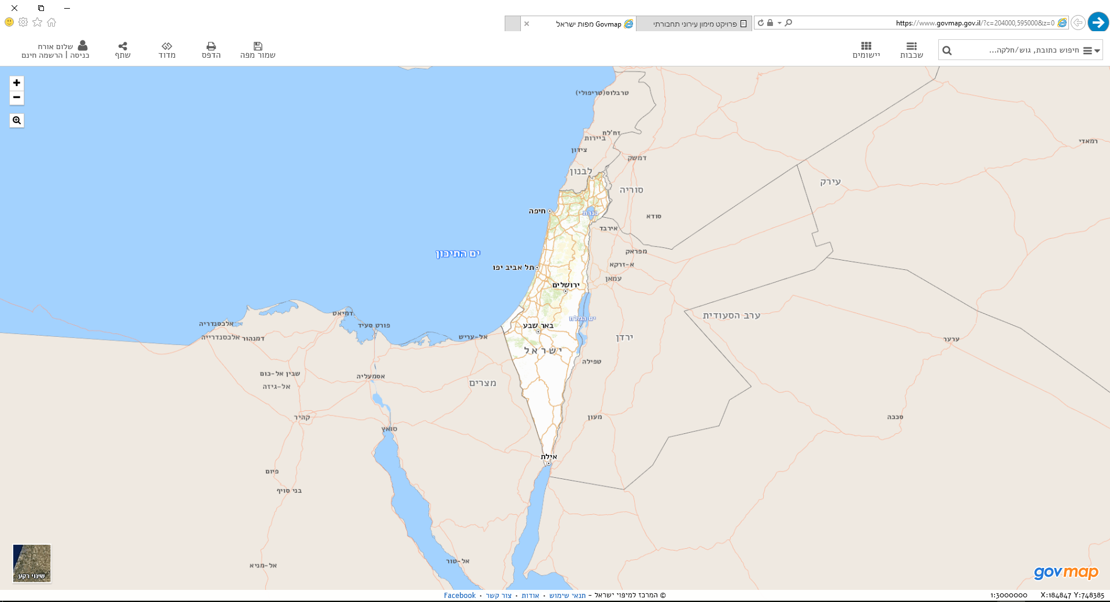
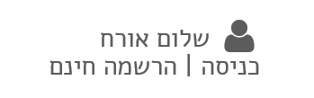
מדריך GovMap – הרשמה
על מנת להשתמש באתר ולסמן את הפרויקטים יש להירשם.
(אלא אם כן יש משתמש רשום)

Slide 6
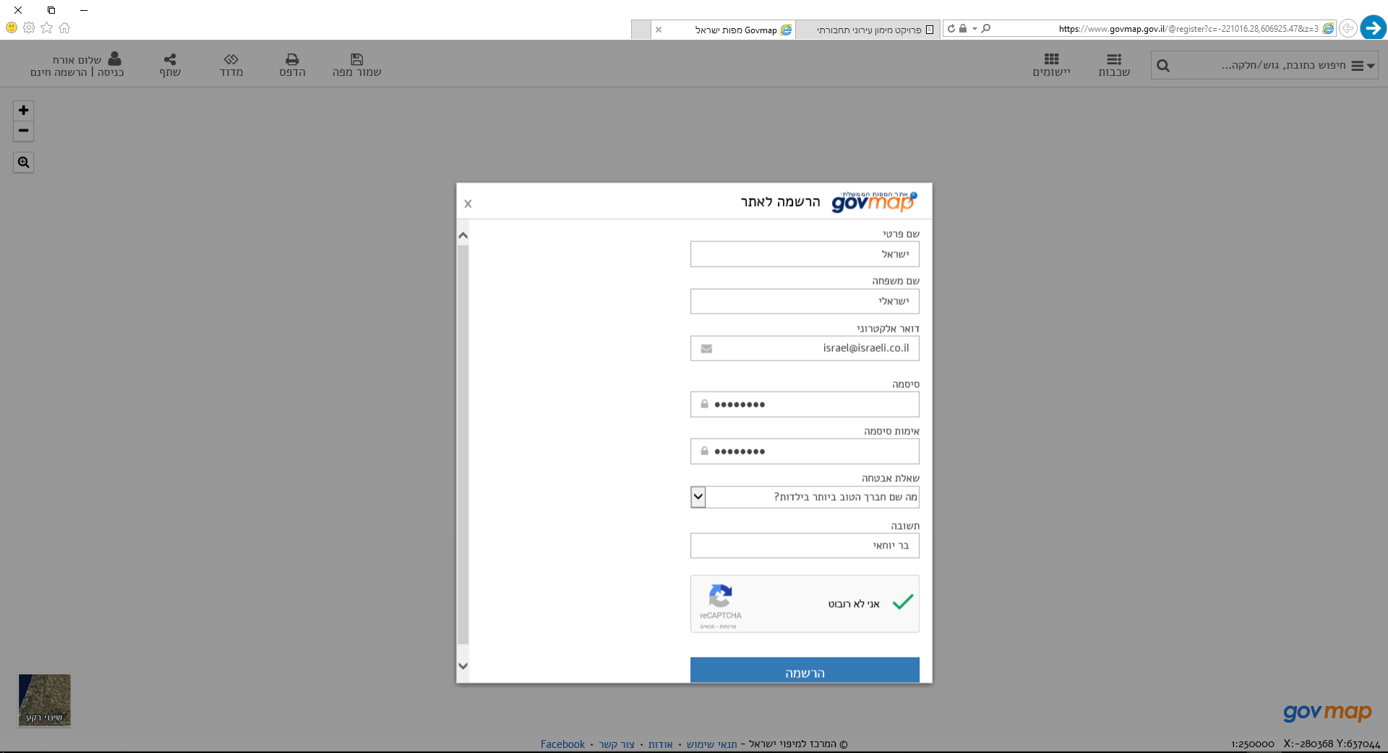
מדריך GovMap – הרשמה
במידה ואתם יוצרים משתמש בכתובת שלא ניתן לה הרשאה לשכבה בשנת 2022 יש לעדכן אותנו בכתובת בכדי שניתן הרשאה.

Slide 7
מדריך GovMap – כניסה למשתמש
לאחר אישור ההרשמה ניתן להיכנס עם כתובת המייל והסיסמא.

Slide 8
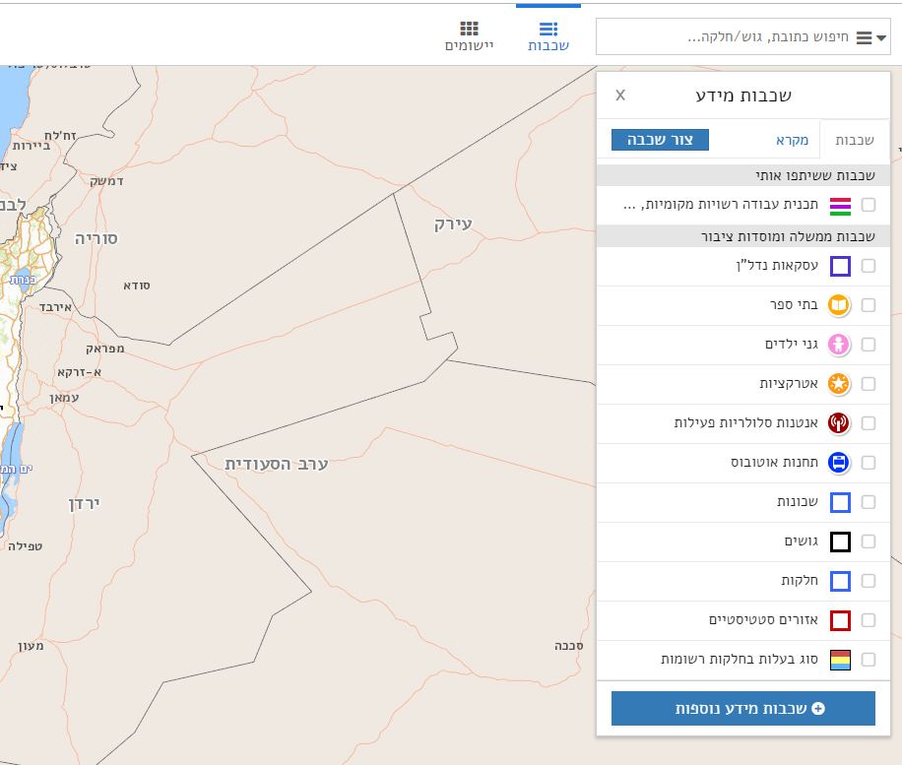
מדריך GovMap – בחירת שכבה
תחת שכבות מופיעה לכם השכבה שניתנה לכם הרשאה אליה -
"תכנית עבודה רשויות מקומיות, משרד התחבורה 2023-2024"

Slide 9
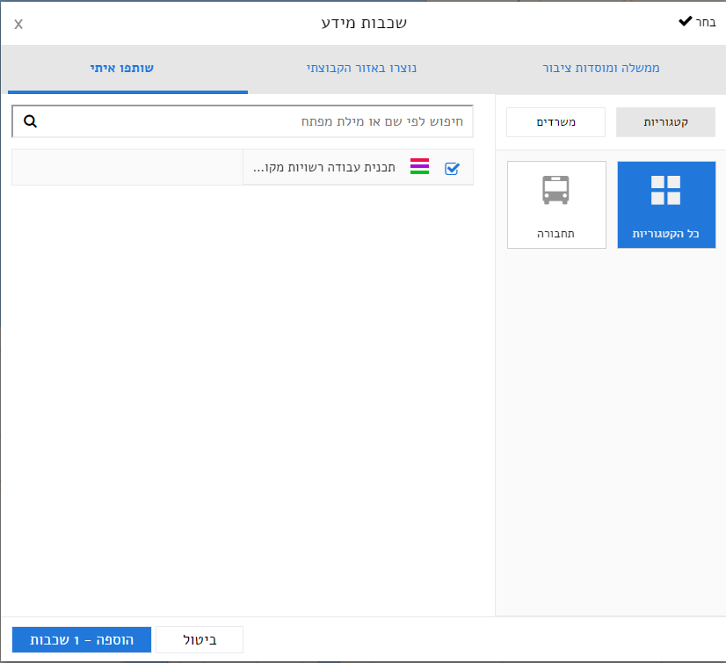
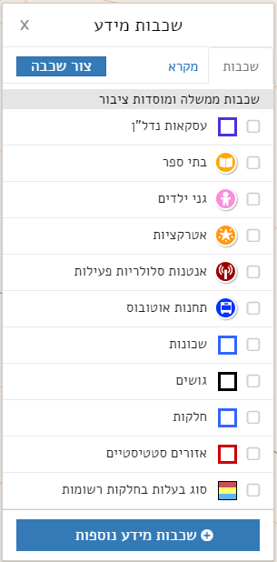
מדריך GovMap – בחירת שכבה
לבחור "שכבות ששותפו איתי" -> לסמן את השכבה ולהוסיף אותה
במידה ולא ניתן לראות את השכבה יש ללחוץ על "שכבות מידע נוספות"
במידה ועדיין לא מופיעה השכבה יש ליצור עם האגף קשר לבדיקת ההרשאה

Slide 10
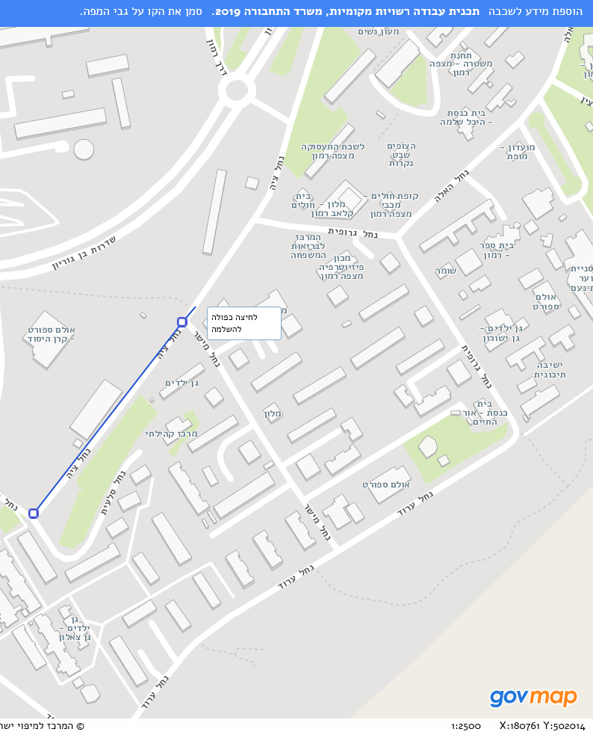
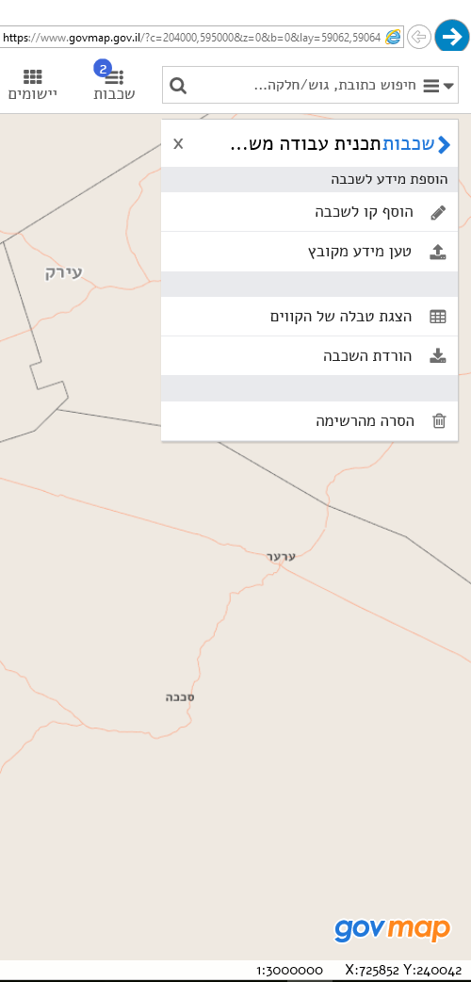
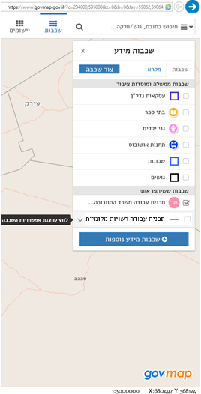
מדריך GovMap – סימון פרויקטים
3. לסמן את קטע הדרך הרצוי. אם מדובר בצומת, ניתן פשוט להקיף אותו עם הקו
2. ללחוץ על
"הוסף קו לשכבה"
1. יש ללחוץ
על החץ להצגת אפשרויות השכבה

Slide 11
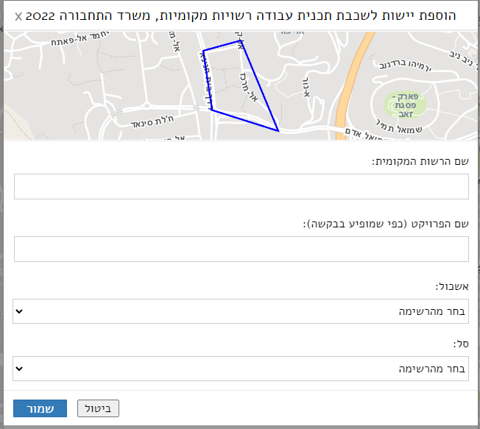
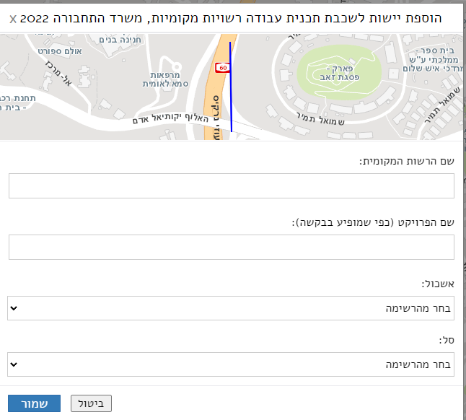
מדריך GovMap – סימון פרויקטים
סימון איזור עבור פרויקט מיתון תנועה
סימון מיקום פרויקט תאונות דרכים ומוסדות חינוך

Slide 12
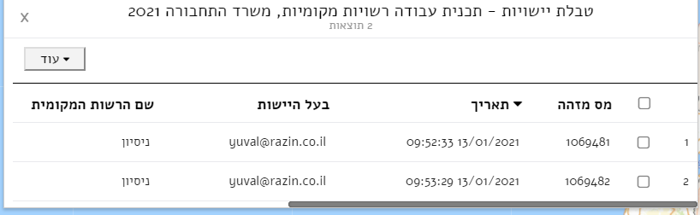
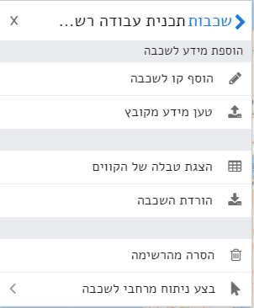
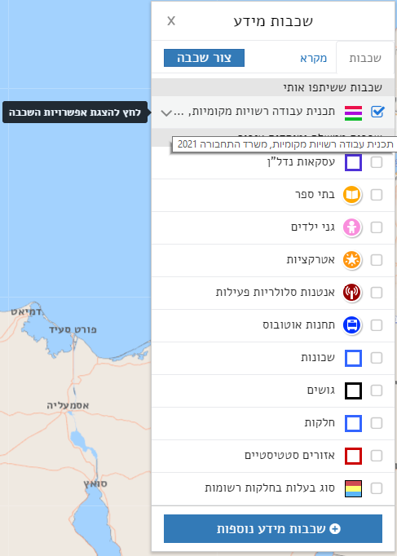
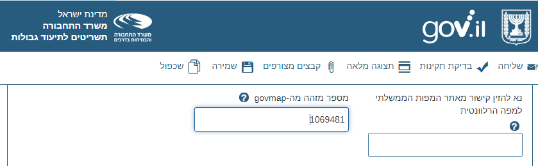
מדריך GovMap – מספר פרויקטים לטופס המקוון
שלב 3 - העתקת מספר הפרויקט
והזנתו בטופס המקוון
שלב 2 –
הצגת טבלה של הקווים
שלב 1 –
כניסה לאפשרויות השכבה
ניתן לגלול את הטבלה שמאלה וימינה בכדי לראות את שם הפרויקט
שלב 4 - העתקת מספר הפרויקט
והזנתו בטופס המקוון

Slide 13
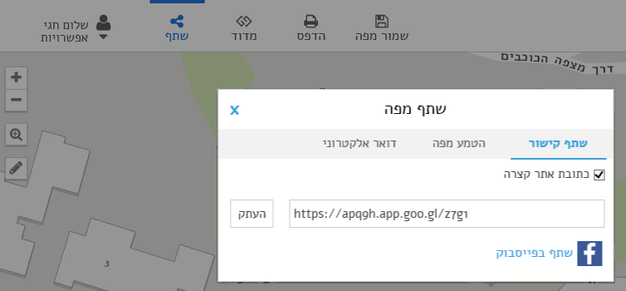
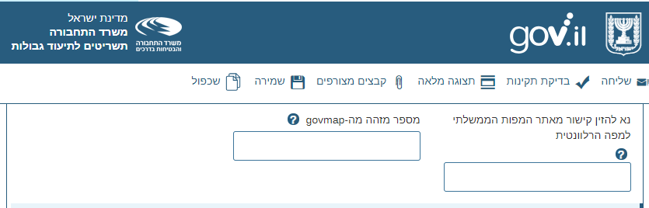
מדריך GovMap – קישור לפרויקט לטופס המקוון
2. את הלינק יש להדביק במקום המיועד לכך בטופס המקוון.
1. לאחר הסימון, יש ללחוץ על "שתף" מצד שמאל למעלה ולהעתיק את הלינק (בגרסתו המקוצרת).

Slide 14
מדריך GovMap
במידה ויש לכם שאלות או בעיות עם תפעול ה-GovMap או קבלת הרשאה לשכבות ב-GovMap ניתן לפנות לאגף רשויות מקומיות:
איתן הקר במייל hakere@mot.gov.il או בנייד 054-6464918
ברכה נדב במייל nadavb@mot.gov.il או בנייד 050-2100392

Slide 15
חלק 2 – מדריך לאיתור תאונות דרכים עם נפגעים באתר הלמ"ס
קישור לאתר "איתור תאונות דרכים עם נפגעים בלמ"ס -
https://teunot.cbs.gov.il/teunotm/

Slide 16
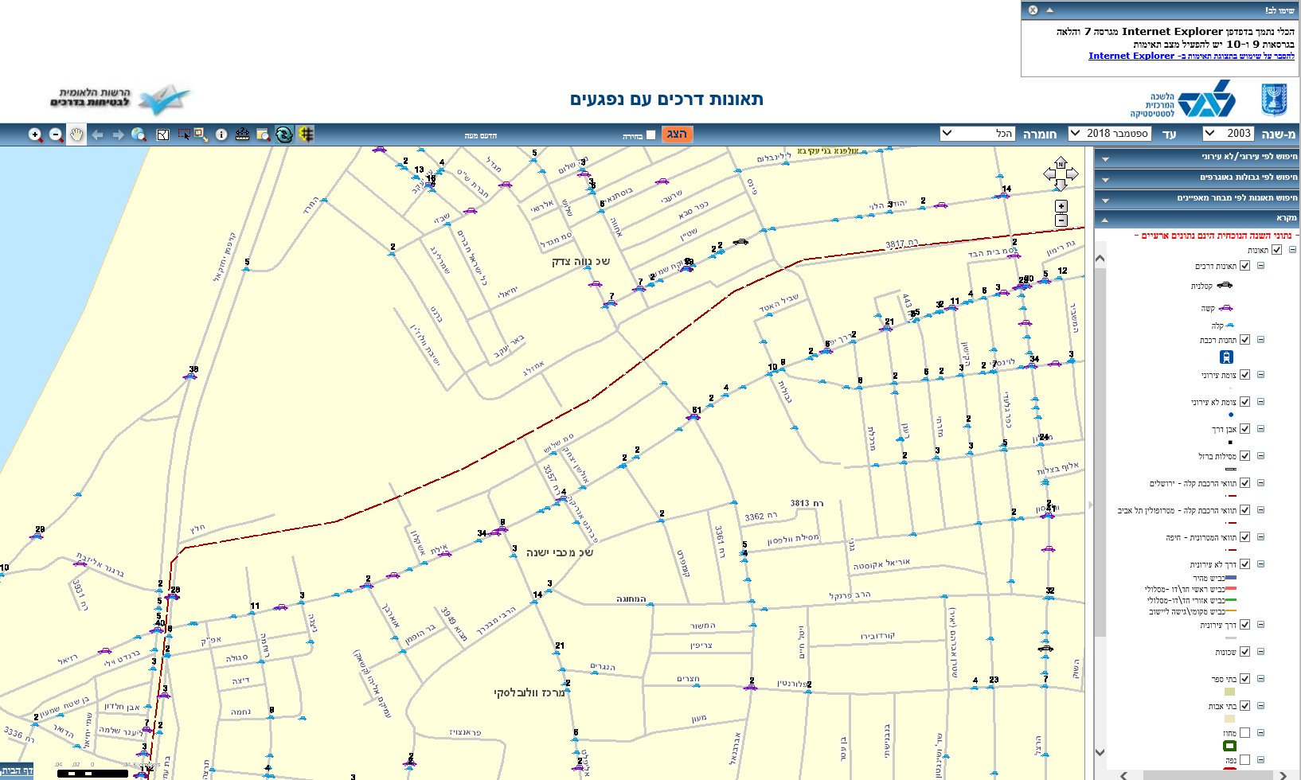
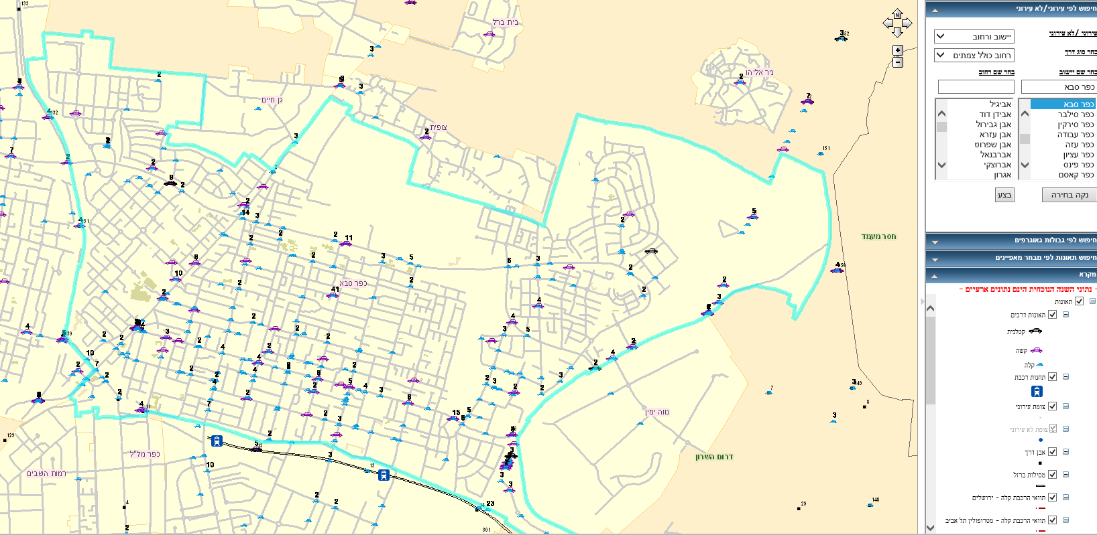
שימוש באתר הלמ"ס למידע אודות תאונות דרכים
יש לפתוח את החלונית "חיפוש לפי עירוני /
לא עירוני" ואז לחפש
לפי יישוב ורחוב /
יישוב וצומת
שימו לב להבדלים
בין סוגי תאונות:
בצומת, לא בצומת,
עיגון מדויק או לא
ניתן לייצא את הטבלה לאקסל כדי להפיק ממנה נתונים בצורה נוחה
יש לבחור מהרשימה את פרק הזמן הרלוונטי בהתאם לקריטריונים, ולאחר מכן לסמן ב"V" את תיבת הבחירה וללחץ על "הצג"

Slide 17
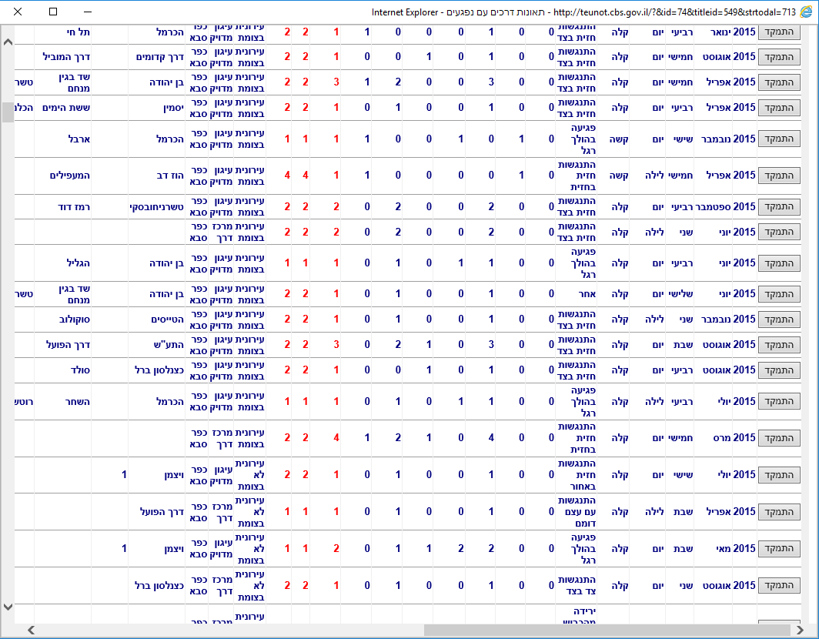
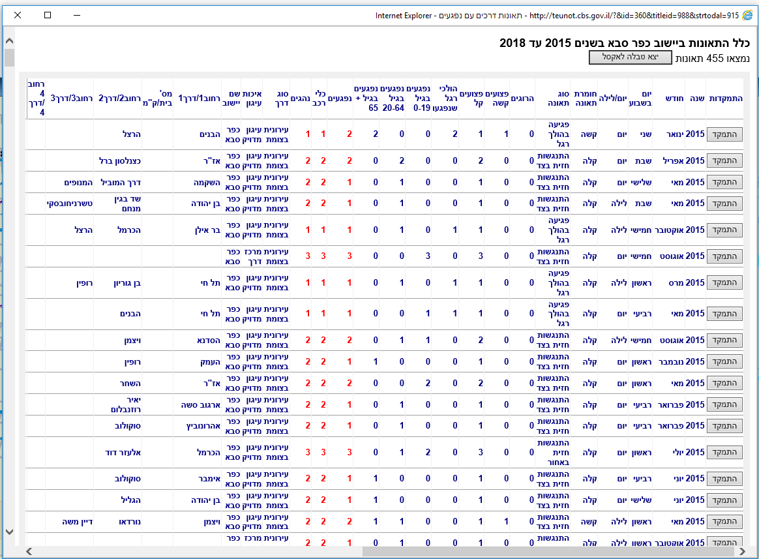
שימוש באתר הלמ"ס למידע אודות תאונות דרכים
ניתן לייצא את הטבלה לאקסל כדי להפיק ממנה נתונים בצורה נוחה

Slide 18
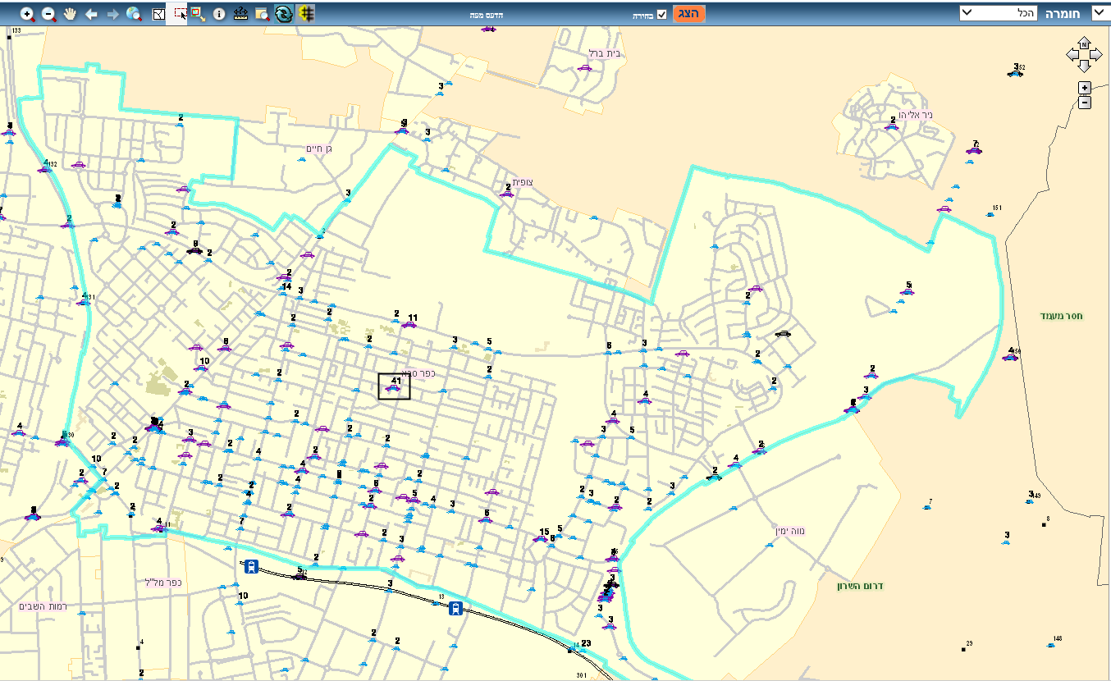
שימוש באתר הלמ"ס למידע אודות תאונות דרכים
אפשרות נוספת היא לסמן נקודה על המפה באמצעות לחצן זה

